Slide 1
第3章 光的干涉
万助军
zhujun.wan@hust.edu.cn
华中科技大学光学与电子信息学院

Slide 2
3.2 分波前与分振幅干涉
3.2.1 分波前干涉装置
3.2.2 平行平板产生的分振幅干涉
3.2.3 楔形平板产生的分振幅干涉
3.2.4 牛顿环分振幅干涉

Slide 3
光波分离方法
两类光波分离方法：
① 让光波通过并排的两个小孔，或利用反射和折射把光波前分割为两个部分 ——分波前法
② 利用部分反射的表面，通过振幅分割产生两反射或透射波进行相干叠加 ——分振幅法
2. 实现的装置：
① 分波前装置
只允许使用足够小的光源，才能保证干涉条纹的对比度。
② 分振幅装置
可使用扩展光源，提高亮度并保证干涉条纹的对比度。
实际应用中，分振幅法更为重要，几乎所有的干涉仪都属于这类。

Slide 4
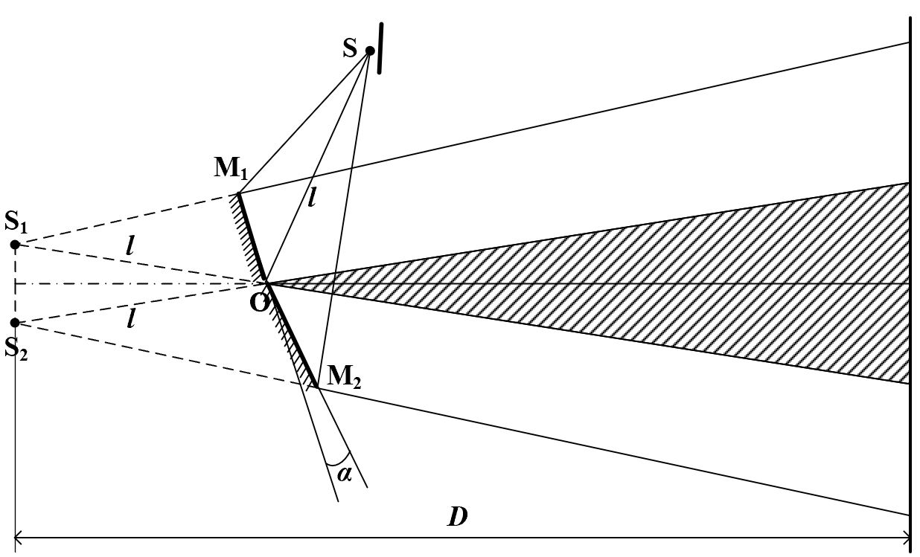

菲涅尔双面镜
菲涅尔双面镜由两片夹角极小的反射镜组成，可视为光源S在两片反射镜中的镜像点S₁和S₂发出的光波的干涉，在平行于两点连线的观察屏上，可以观察到相互平行的干涉条纹。

Slide 5
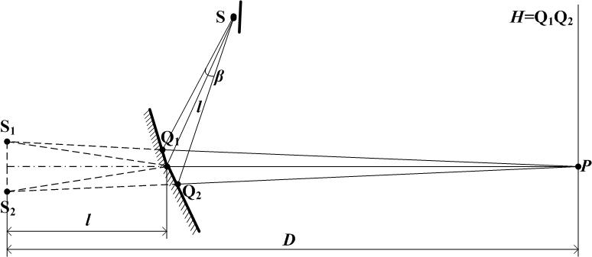
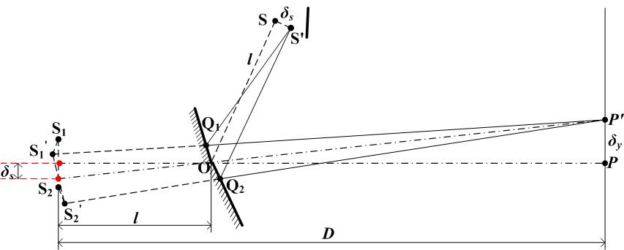
菲涅尔双面镜—空间相干性
根据几何关系：
得到相干孔径角：
当点源S沿着垂直于SO的方向扩展至点S'时，相应的像点分别扩展至S₁'和S₂'，零级干涉条纹的位置由点P平移至点P'。点源的扩展长度为δ_{s}=SS´，相应的像点中心（图中以红点标出）位移也是δs，根据图中几何关系有：

Slide 6



菲涅尔双面镜—空间相干性
当条纹平移达到半个间距δ_{y}=e/2时，对应的光源扩展宽度为δ_{s}=b_{c}/2。

Slide 7
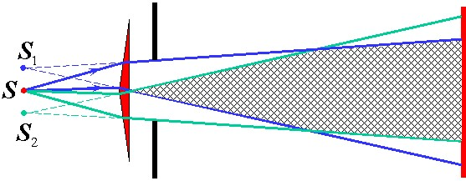
分波前干涉—菲涅尔双棱镜
菲涅尔双棱镜由两片楔角极小的棱镜组成，可视为光源S经两个棱镜所成虚像S₁和S₂发出的光波的干涉，在平行于两点连线的观察屏上，可以观察到相互平行的干涉条纹。

Slide 8
分波前干涉—洛埃镜
S₁
S₂
两支光波，第一支由光源S₁直接达到观察屏，第二支经镜面反射到达观察屏，可视为S₁和镜像点S₂两点光源的干涉。
只有图中阴影部分的光波发生重叠，产生干涉，因此观察屏上只有镜面以上部分区域能够观察到干涉条纹。

Slide 9
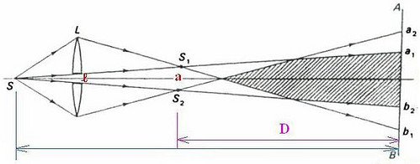
分波前干涉—比累对切透镜
S点发出的光波，分别经上半和下半透镜到达观察屏，等效于两个像点S₁和S₂发出的光波产生干涉，在平行于两点连线的观察屏上，可以观察到相互平行的干涉条纹。
仅图中阴影部分的光波发生交叠和干涉，条纹限于屏上a₁点和b₂点之间。

Slide 10
其他分波前干涉—梅斯林装置
S₁
S₂
S
S点发出的光波，分别经上半和下半透镜到达观察屏，等效于两个像点S₁和S₂发出的光波产生干涉，在两个像点之间的观察屏的下半部，可观察到圆环状干涉条纹。
为什么上半部观察不到干涉条纹？

Slide 11
3.2 分波前与分振幅干涉
3.2.1 分波前干涉装置
3.2.2 平行平板产生的分振幅干涉
3.2.3 楔形平板产生的分振幅干涉
3.2.4 牛顿环分振幅干涉

Slide 12
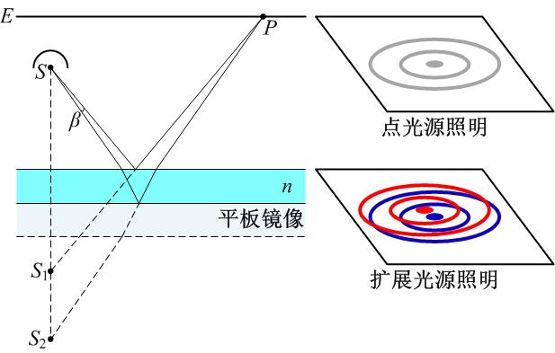
平板产生的分振幅干涉
注意两支光波相对于S点的张角β
从点光源S到达观察屏上任意一点P，只有两支光波，分别经平板的上下表面反射。
两支光波等效于从两个镜像点S₁、S₂发出，在垂直于S₁S₂连线的观察屏上，呈现圆环状干涉条纹，条纹中心为S₁S₂延长线与观察屏交点。
以扩展光源照明时，因各点产生的干涉条纹相互错位，统计效果是无条纹。

Slide 13
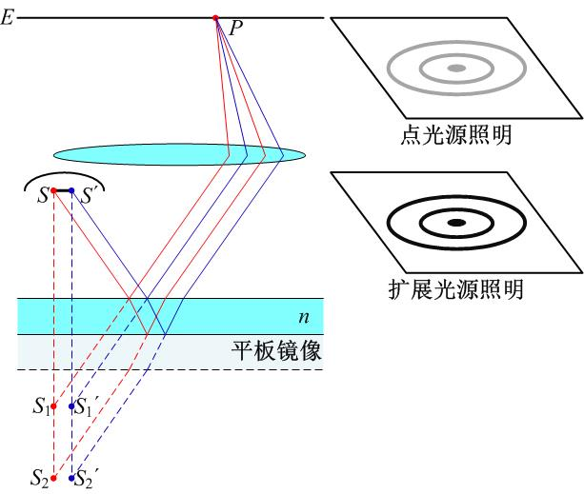
平板产生的分振幅干涉
考察空间相干性条件：
当β→0时，b→∞，可采用无穷大的扩展光源。
通过作图可知，此时干涉叠加点P位于无穷远处，可以通过一个透镜聚焦在观察屏上，在透镜焦面上形成干涉条纹。
采用扩展光源照明时，光源中各点产生的干涉条纹完全重合，条纹更加明亮清晰。
注意只能在无穷远处观察到干涉条纹

Slide 14
条纹的定域
条纹定域：能够得到清晰干涉条纹的区域。
非定域条纹：在空间任何区域都能得到的干涉条纹。
定域条纹：只在空间某些确定的区域产生的干涉条纹。
点光源照明产生
——非定域条纹

Slide 15
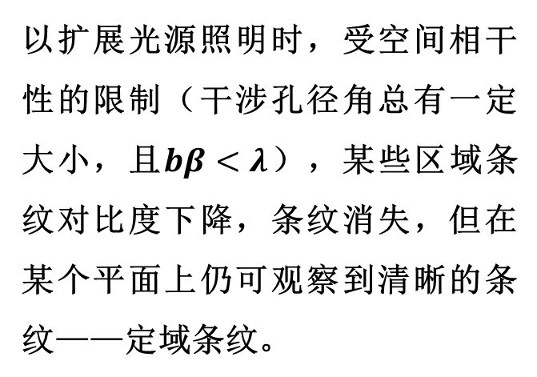
条纹的定域
以扩展光源照明时，受空间相干性的限制（干涉孔径角总有一定大小，且$bβ<λ$），某些区域条纹对比度下降，条纹消失，但在某个平面上仍可观察到清晰的条纹——定域条纹。
能够得到清晰干涉条纹的区域
——定域区或定域面

Slide 16
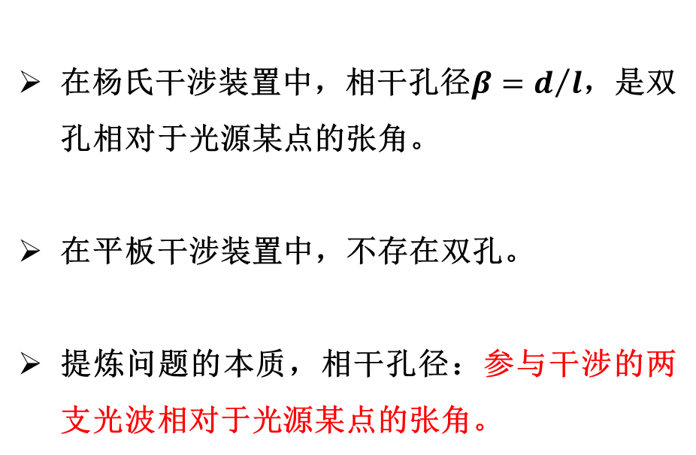
再议相干孔径
在杨氏干涉装置中，相干孔径$β=d/l$，是双孔相对于光源某点的张角。
在平板干涉装置中，不存在双孔。
提炼问题的本质，相干孔径：参与干涉的两支光波相对于光源某点的张角。

Slide 17
平板干涉的空间相干性
S₁、S₂是宽度b的扩展光源的边缘点，每个点发出夹角为β的两支光波，两支光波的光程差为：
b
对上式作微分，得到S₁、S₂两点光波的光程差之差为：
去掉负号考虑绝对值关系。当入射角θ₁较小时，dθ₁= dθ₂/n：
图中看到，2h/n=P₁P₂=P₁N/sinθ₁，得到：
S₁、S₂两点各自发出的两支光波并产生光程差Δ，当光程差之差dΔ=βb_{c}=λ时，在P点附近的干涉条纹对比度降至0。

Slide 18
分波前干涉与分振幅干涉
分波前法（杨氏干涉）缺点：
分振幅法（平板干涉）优点：
空间相干性 小光源
既可以用扩展光源
解决
矛盾
矛盾
条纹亮度 大光源
又可以获得清晰条纹
分振幅法干涉中的主要装置是由两个表面限制而形成的一层透明物质，称为平板。
扩展面光源发出的入射光在平板的上下表面上发生反射和透射，将入射光的振幅分为两部分，这两部分光发生干涉。由于有足够的光能量，所以可获得明亮清晰的干涉条纹。
当平板的两个表面相互平行时，称为平行平板；两个平面相互成一楔角时，成楔形平板。

Slide 19
等倾干涉条纹
通过简单的光路计算得到两支光波的光程差：
若平板上下侧介质相同，则必有一支光波发生半波损失：
总光程差：
亮条纹
暗条纹

Slide 20
等倾干涉条纹
在平行平板的干涉中，光程差只取决于入射角，相同入射角的光波构成同一条纹，称为等倾条纹。
扩展面光源可视为无数个点光源的集合，它们处于空间不同位置，以不同θ₁角入射，凡θ₁相同者必因有相同的Δ值而产生相同的干涉结果，形成同一条纹。
采用扩展面光源照明时，条纹的对比度不会降低，条纹如同点光源照明一样清晰，并且亮度很大。

Slide 21
等倾条纹的形状
等倾条纹的形状与观察方位有关。若透镜光轴与平板法线成某一角度，透镜焦平面与平板表面也成一定角度，此时焦平面上的等倾条纹应为椭圆形。
当透镜光轴与平板法线平行时，即透镜焦平面与平板表面平行时，等倾条纹是一组同心圆条纹，圆心位于透镜的焦点。 ——海定格条纹

Slide 22
圆形等倾干涉条纹
点光源照明产生的圆形等倾干涉条纹

Slide 23
圆形等倾干涉条纹
扩展面光源照明产生的圆形等倾干涉条纹

Slide 24

圆形等倾干涉条纹分析
光程差在θ₁=0时最大，最大干涉级在中心。
中心干涉级次$m_{0}=m_{1}+q$未必是整数。
平板厚度h每变化λ/2n时，干涉条纹级数m变化一级。
当h增大时，条纹级数m增大，中心处有条纹冒出，整组条纹外移，条纹变得更密集。
当h减小时，条纹级数m减小，中心处可见条纹陷入消失，整组条纹向内收缩，条纹变得更稀疏。

Slide 25
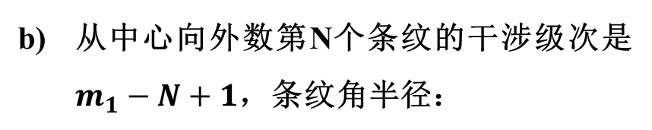
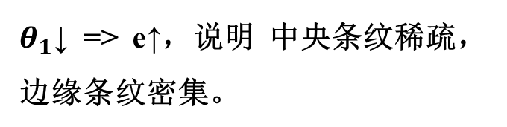
圆形等倾干涉条纹分析
从中心向外数第N个条纹的干涉级次是$m_{1}−N+1$，条纹角半径：
说明平板越厚，条纹角半径越小，条纹越密。
条纹角间距和条纹间距：
$θ_{1}$↓ => e↑，说明 中央条纹稀疏，边缘条纹密集。

Slide 26
透射光和反射光条纹
透射光条纹与反射光条纹是互补的
以置于空气介质中的玻璃平板（折射率n=1.5）为例，反射条纹的对比度为0.91，透射条纹对比度为0.08。

Slide 27
3.2 分波前与分振幅干涉
3.2.1 分波前干涉装置
3.2.2 平行平板产生的分振幅干涉
3.2.3 楔形平板产生的分振幅干涉
3.2.4 牛顿环分振幅干涉

Slide 28
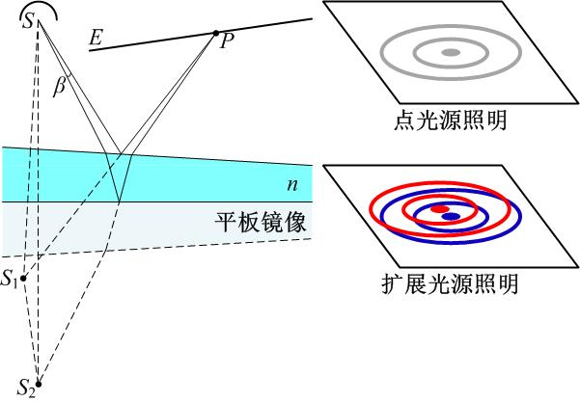
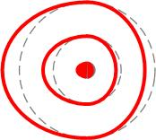
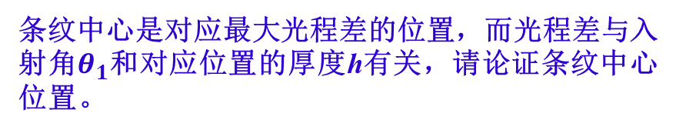
楔形平板产生的非定域干涉
条纹中心是对应最大光程差的位置，而光程差与入射角$θ_{1}$和对应位置的厚度h有关，请论证条纹中心位置。
点光源照明产生的环状干涉条纹
从点光源S到达观察屏上任意一点P，只有两支光波，分别经平板的上下表面反射。
两支光波等效于从两个镜像点S₁、S₂发出，在垂直于S₁S₂连线的观察屏上，呈现环状干涉条纹（由于楔形板的作用，非圆环条纹），条纹中心为S₁S₂延长线与观察屏交点？
以扩展光源照明时，因各点产生的干涉条纹相互错位，统计效果是无条纹。

Slide 29
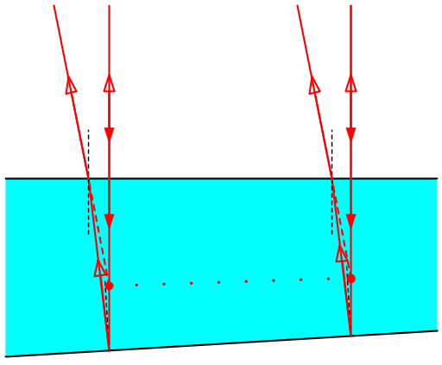
楔形平板产生的定域干涉
当β→0时，可采用扩展光源照明。作图法得到：
当光源和楔形棱边各在一方时，定域面是楔形板上方的一个空间曲面。
当光源和楔形棱边同在一方时，定域面是楔形板下方的一个空间曲面。
当光源正入射，定域面是楔形板内部靠近斜面的一个空间曲面。
楔角越小，定域面离平板越远；楔角为0，过渡为平行平板，定域面达到无穷远处。
当β=0时，在定域面观察到清晰条纹；当β很小时，在定域面附近仍可观察到条纹，只是对比度随着离开定域面的距离增大而降低。
干涉定域具有一定的深度

Slide 30

定域深度
干涉条纹不只局限在定域面，在定域面附近的区域里也能看到干涉条纹，这一定的区域范围称为定域深度。
定域深度的大小：
与光源宽度成反比
当光源缩小为点光源时，定域深度无限大，变成非定域干涉。
眯眼观察，限制入眼光线范围，相当于减小了光源宽度。
油膜干涉
与干涉装置结构有关
从图中看到，对于非常薄的平板或者薄膜，β非常小，定域面位于薄板或者薄膜表面，定域深度非常大，很容易观察到。

Slide 31
楔形平板产生的等厚干涉条纹
考虑楔角较小，可以用平行平板公式近似：
考虑半波损失：
总光程差：

Slide 32
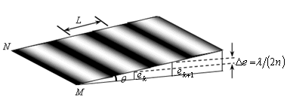

楔形平板产生的等厚干涉条纹
干涉条纹与厚度h和入射角$θ_{1}$均有关
设计干涉装置，固定入射角，则干涉条纹仅与厚度有关，厚度相同的点，构成同一级干涉条纹。

Slide 33
等厚条纹的分布及性质
前提：
楔形平板的折射率是均匀的，光束的入射角为常数。
对于折射率均匀的楔形平板，条纹平行于棱边。
棱边h=0处，由于只有半波损失，两相干光相差为π，因此形成暗条纹。
结论：
干涉条纹与平板上厚度相同点的轨迹（等厚线）相对应，这种条纹称为等厚条纹。
亮条纹
实际应用中大都是平行光垂直入射到楔形平板上：
暗条纹

Slide 34
等厚条纹的分布及性质
两相邻明纹（或暗纹）对应的平板厚度差：
两相邻明纹（或暗纹）对应的条纹间距：
条纹是等间距的；
楔角θ越小，条纹间距越宽；
波长越长，条纹间距越宽。
楔角θ很小，因此：

Slide 35
各种表面的等厚条纹
楔形
柱面
球面
不规则面

Slide 36
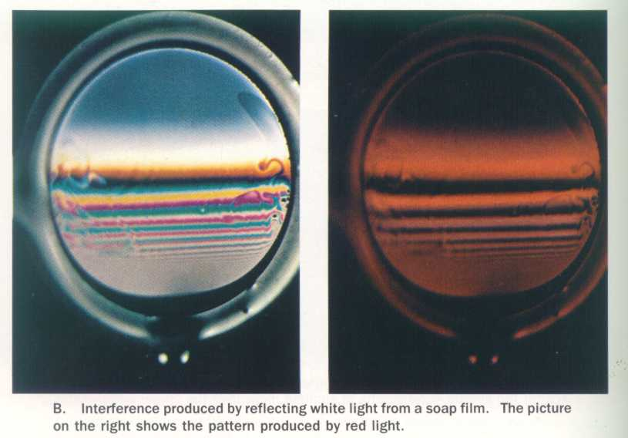
等厚干涉现象
白光入射：复色光源，除光程差等于零的零级条纹为白色外，零级附近的条纹都将带有颜色。
肥皂膜的等厚干涉条纹
白光入射
单色光入射

Slide 37
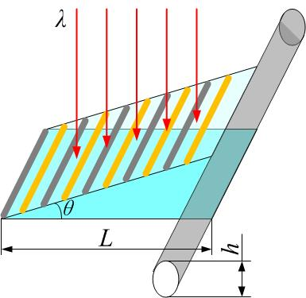
等厚干涉的应用—测细丝直径
通过数条纹数量获得细丝直径：
棱边处出现第一个暗条纹，相邻两
暗（明）条纹对应的厚度差为λ/2；
若能观察到（N+1）条暗纹和N条明纹，则细丝直径为Nλ/2；
若观察到（N+1）个暗纹和（N+1）条明纹，则细丝直径为Nλ/2+λ/4。

Slide 38
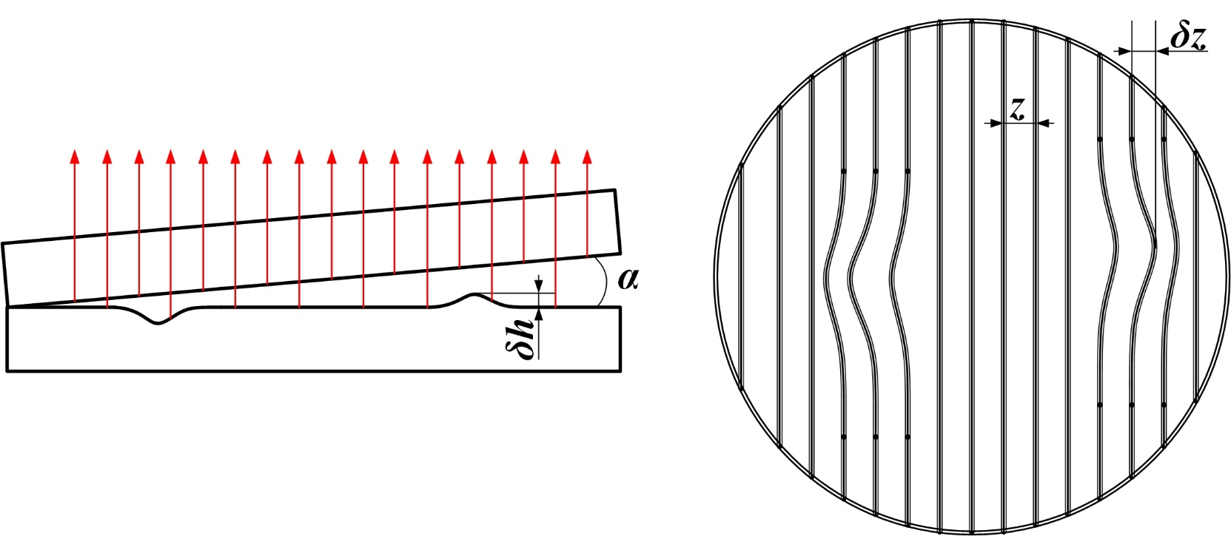
等厚干涉的应用—检查工件表面光洁度
以待测表面与标准面构成劈尖干涉：
当待测表面出现凹坑，干涉条纹向左弯曲；
当待测表面出现突起，干涉条纹向右弯曲；
通过弯曲程度（参考条纹间距），判断凹陷深度和突起高度。

Slide 39
3.2 分波前与分振幅干涉
3.2.1 分波前干涉装置
3.2.2 平行平板产生的分振幅干涉
3.2.3 楔形平板产生的分振幅干涉
3.2.4 牛顿环分振幅干涉

Slide 40
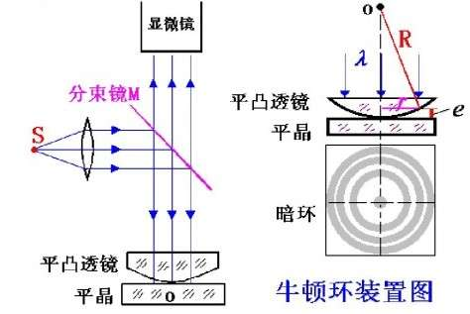
牛顿环产生的等厚干涉
将一块半径很大的平凸镜与一块平板玻璃叠放在一起，用单色平行光垂直照射，由平凸镜下表面和平板玻璃上表面两束反射光干涉，产生的等厚干涉条纹称为牛顿环。

Slide 41
牛顿环条纹特性
由于：
，附加光程差λ/2，因此：
亮条纹
暗条纹
几何关系：
由于：
忽略二阶小量，得到：
亮环半径：
暗环半径：

Slide 42
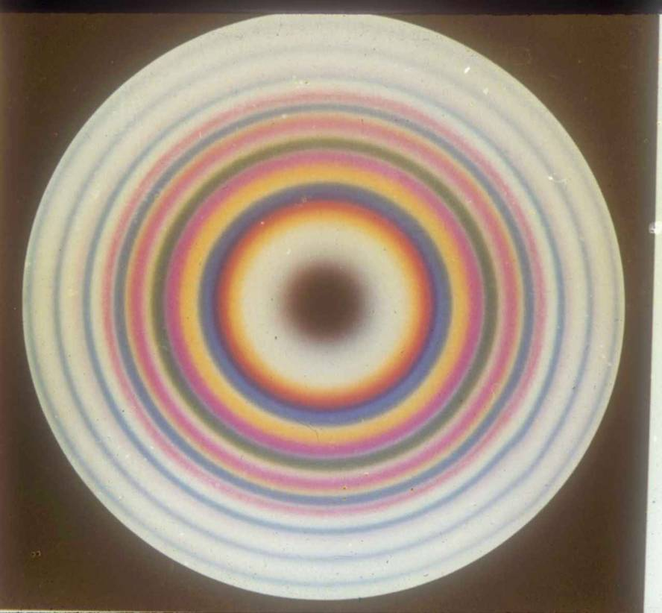
牛顿环条纹特性
1）r=0的地方，是零级暗纹；
2）任两环间的距离（以暗环为例）
干涉级高的环间的间距小，即条纹不是等距分布，随着r的增加条纹变密。
3）
白光入射将出现由紫到红的彩色条纹。

Slide 43
牛顿环的应用—检验光学零件表面质量
将玻璃验规盖于待测镜头上，两者间形成空气薄层，因而在验规的凹表面上出现牛顿环，当某处光圈偏离圆形时，则该处有不规则起伏。

Slide 44
牛顿环的应用—测量未知单色光的波长
用读数显微镜测量第 k 级和第 m 级暗环半径 r_{k}、r_{m}

Slide 45
牛顿环的应用—测量透镜的曲率半径
待测透镜表面与标准平板构成牛顿环干涉装置：
测得干涉环半径，即可计算透镜曲率半径。

Slide 46
致谢
在本课件的准备过程中，参考了华中科技大学竺子民老师编著的《物理光学》教材、浙江大学梁铨廷老师编写的《物理光学》教材、天津大学郁道银老师的《工程光学》课件、电子科技大学叶玉堂老师的《物理光学》课件、中国科技大学崔洪滨老师的《光学》课件、华中科技大学杨振宇老师的《物理光学》课件，在此对各位老师表示衷心感谢！
参考的其他网络资源，来源无法尽述，特此说明。

Slide 47
Thank You !

